Slide 1
Функциональная зависимость в курсе алгебры и физики
Авторы:
Н.П.Иволгина – учитель математики
А.И.Сандыга – учитель физики

Slide 2
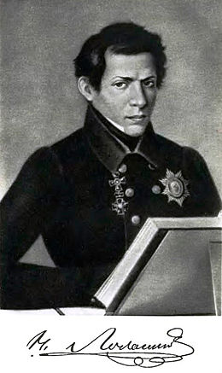
«Нет ни одной области
математики, которая
когда-нибудь не окажется
применимой к явлениям
действительного мира»
Н.И. Лобаческий
1792-1856

Slide 3


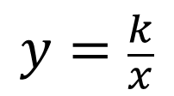
1. Дайте определение функции:
Х1
Х2
Хn
Y1
Y2
Yn
2. Назовите каждую из этих функций:
$$y=kx+b$$
$$y=kx$$
$$y=\frac{k}{x}$$
3. Укажите область определения каждой функции

Slide 4


Распределите данные функции по трем типам
Функции общего вида | Функции обратной пропорциональности | Функции прямой пропорциональности
$$y=2x+3; y=5x; S=7а; a=18:b$$
$$y=\frac{1}{3}x; m=2n−3; y=7; p=4a$$
$t=−\frac{1}{3x}; y={(\sqrt{x})}^{2}$; $y=\frac{2}{{(\sqrt{x})}^{2}}$

Slide 5



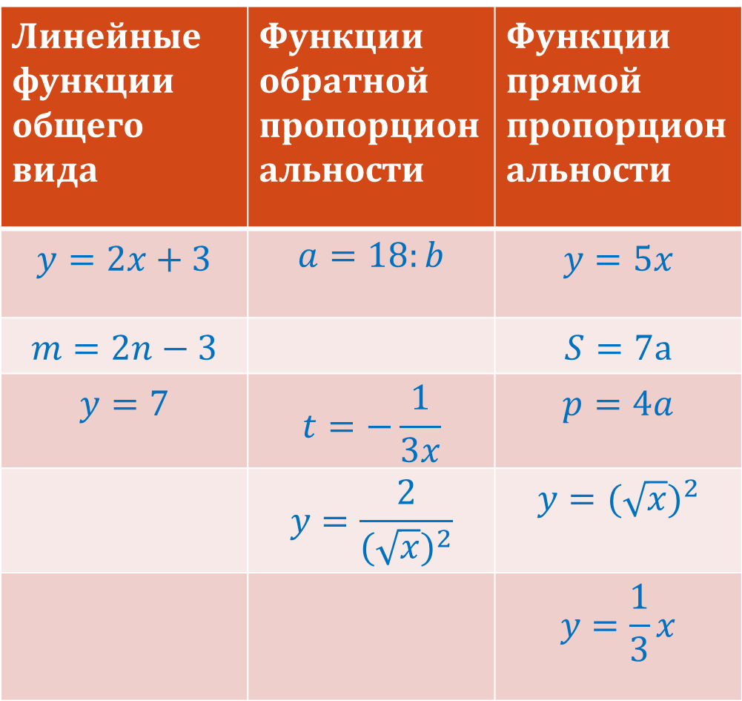
Распределите данные функции по трем типам:
Линейные функции общего вида | Функции обратной пропорциональности | Функции прямой пропорциональности
$$y=2x+3$$ | $$a=18:b$$ | $$y=5x$$
$$m=2n−3$$ |  | $$S=7а$$
$$y=7$$ | $$t=−\frac{1}{3x}$$ | $$p=4a$$
 | $$y=\frac{2}{{(\sqrt{x})}^{2}}$$ | $$y={(\sqrt{x})}^{2}$$
 |  | $$y=\frac{1}{3}x$$
$$y=2x+3$$

Slide 6
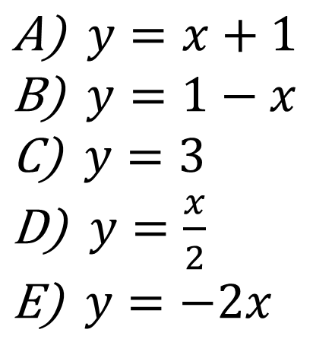
Какие прямые могут быть графиками данных линейных функций?
1)
2)
3)
4)
$y=x+1$
$y=1−x$
$y=3$
$y=\frac{x}{2}$
$y=−2x$
5)

Slide 7

Ответы к тесту:
1 | 2 | 3 | 4 | 5
А | Д | С | Е | В

Slide 8
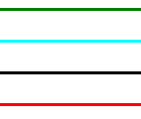
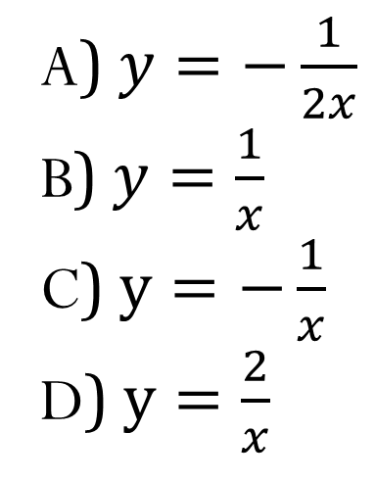
Установите соответствие между графиком и формулой функции
1
2
3
4
A) $y=−\frac{1}{2x}$
B) $y=\frac{1}{x}$
C) $y=−\frac{1}{x}$
D) $y=\frac{2}{x}$

Slide 9

Ответы к тесту:
1 | 2 | 3 | 4
С | В | Д | А

Slide 10
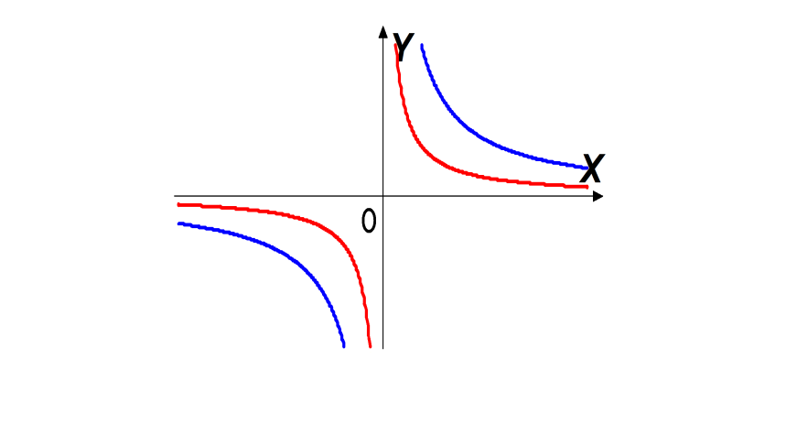

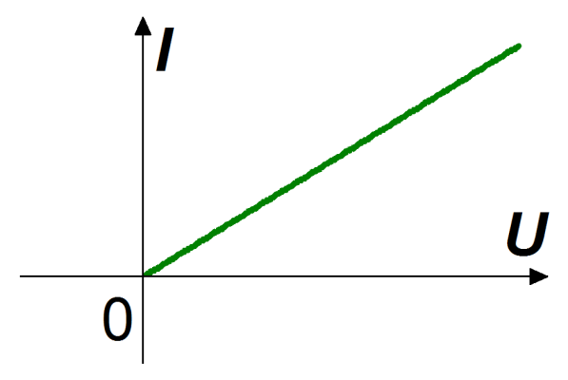
Сравните значение коэффициентов
К1
К2
Какой физический закон представлен на графиках?

Slide 11
Сравните сопротивление проводников
R1
Решите задачу
разными способами
R2

Slide 12
Расчетный способ решения задачи показал: R1=50 Ом, R2=200 Ом
K1
K2
R1
R2
K1>K2
R1<R2
Вопрос: Почему k1>k2, а R1<R2?
Ваши предположения?

Slide 13
Соберите электрическую цепь
«Из наблюдений установлять теорию, через теорию исправлять наблюдения – есть луший способ к изысканию правды»
М.В.Ломоносов
А
R1
V

Slide 14
1. Заполните таблицу:
№ опыта | В схеме | I, A | U, В
1 | R1
2 | R2
2. В одних координатных осях нарисуйте графики зависимости I(U) для двух опытов
3. Произведите расчет R1 и R2 и сравните их

Slide 15

Сравните напряжения на концах проводника
$$I=\frac{U}{R}$$

Slide 16
На каком предмете эти знания и умения используются?
1. Распознавать линейную функцию и функцию обратной пропорциональности по формулам и графикам
2. Строить графики функций по точкам
3. Схематически изображать графики функций
4. Решать текстовые задачи на прямую и обратную пропорциональность
5. Формулировать и аргументировать свое мнение
6. Выражать свои мысли с грамотным употреблением терминов
7. Уметь анализировать графики
8. Знать физические законы

Slide 17
Спасибо за работу на уроке!

